Slide 1
Replication of „Die Lohnlücke in der Zeitarbeit“ with Synthetic Data Comparison of Synthpop and SynDiffix
Paul Francis, Yannik Garcia Ritz
AnigeD Werkstattgespräch, April 2025, Wiesbaden

Slide 2
Agenda
Motivation
Short overview on the replicated paper
Synthesis approach using SynDiffix / Synthpop
Results
Discussion

Slide 3
(1) Motivation
Approx. 2.5 years of AnigeD fundamental research on data synthesis
Avoid research for research‘s sake and get into doing
Project‘s ultimate goal: Providing factual or absolute anonymous data with larger analytical potential
More or less abstract evaluations of privacy but especially of (model-/outcome-specific) utility
Self-constructed attacking scenarios or self-considered model calculations
Replication of an already published (peer-reviewed) scientific paper with synthetic data
Large variety of data synthesis algorithms and packages
Compare performance of R package “synthpop” with Python package “SynDiffix”

Slide 4
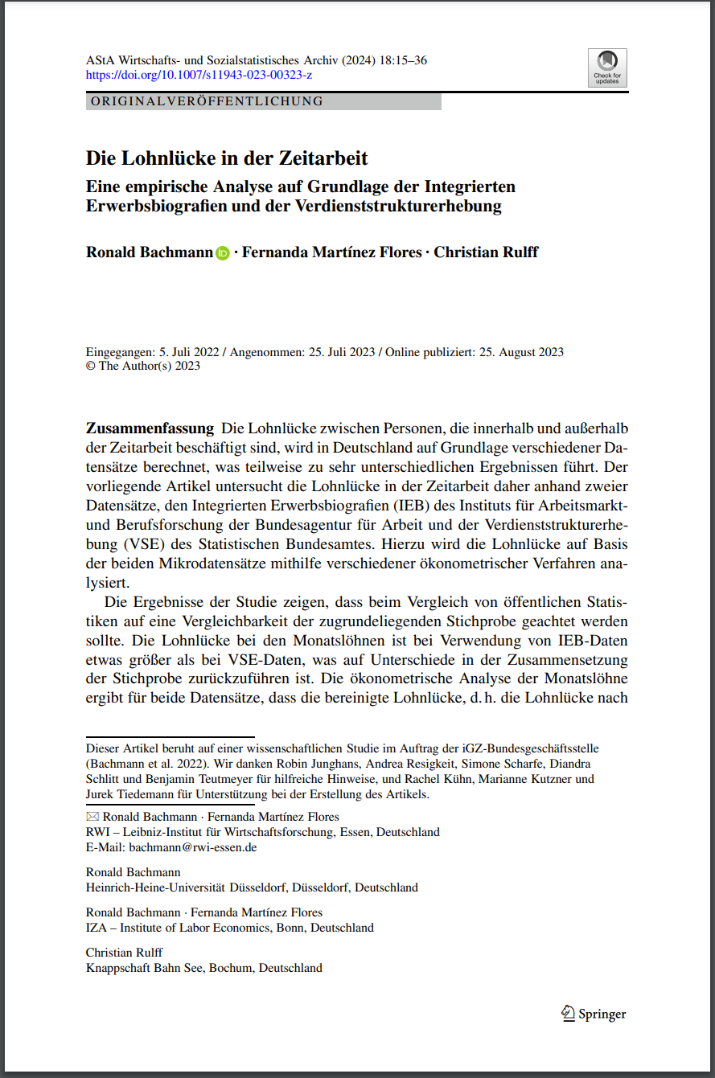
(2) Short overview on the replicated paper
Data: Structure of Earnings Survey 2018 (Employee Dataset)
Research question: Gap between temporary and non-temporary workers
Subsample:
only workers between 17 and 62
with information on educational level
with employment subject to social security contributions
General but also for full-time vs. part-time workers
Analyses: descriptive statistics, linear regressions, propensity score matching

Slide 5
(3) Synthesis Approach using SynDiffix
SynDiffix takes a “multi-table” approach
Synthesize only the columns needed for any given analytic task
Fewer columns → higher accuracy
SynDiffix maintains strong anonymity even when 1000s of tables are generated
SynDiffix automates synthesis task (that’s the goal anyway)
User only specifies columns to synthesize and optional ML-target column
Good news: possibility of high accuracy, strong anonymity, easy to generate synthetic data
Bad news: can require an “on demand” style of operation

Slide 6
(3) On demand operation
Synthetic data is generated as-needed according to analyst use case
Structure of Earnings Survey 2018 has 119 columns
7021 possible 2-column tables
273819 possible 3-column tables
8M 4-column tables
Cannot generate all of these in advance
Worse, analyst may want to filter or compose columns in advance
Infinite possibilities

Slide 7
(3) Synthesis Approach using Synthpop (generally)
TBD

Slide 8
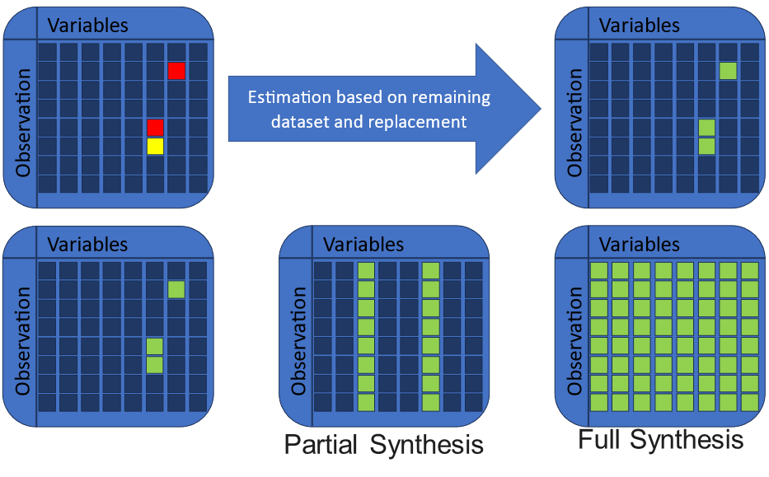
(3) Synthesis Approach using Synthpop (specific)
Partial synthesis of target variables (income information) or key variables (age, gender, educational level, etc.)
Additionally synthesized variables used in Bachmann et al. (2023) to ensure comparability with the results of SynDiffix
¹ Nowok, Raab, Dibben (2016)

Slide 9
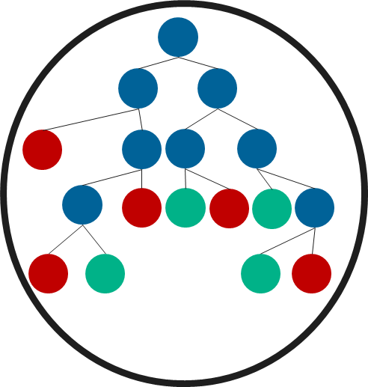
(3) Synthesis Approach using Synthpop (specific)
Partial synthesis of target variables (income information) or key variables (age, gender, educational level, etc.)
Additionally synthesized variables used in Bachmann et al. (2023) to ensure comparability with the results of SynDiffix
CART models
Optimize utility-privacy ratio via tree depth (number of observations to be minimally kept in the terminal node)
¹ Nowok, Raab, Dibben (2016)

Slide 10
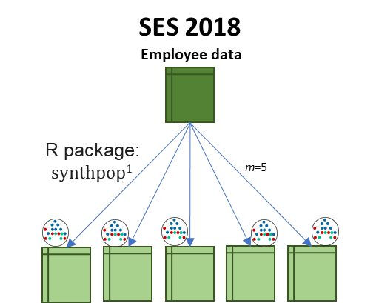
(3) Synthesis Approach using Synthpop (specific)
Partial synthesis of target variables (income information) or key variables (age, gender, educational level, etc.)
Additionally synthesized variables used in Bachmann et al. (2023) to ensure comparability with the results of SynDiffix
CART models
Optimize utility-privacy ratio via tree depth (number of observations to be minimally kept in the terminal node)
Generation of multiply partially synthetic datasets: m = 5
¹ Nowok, Raab, Dibben (2016)

Slide 11
(4) Results
Table 1: Descriptive statistics for total sample
TBD
Bachmann et al. (2023)

Slide 12
(4) Results
Table 2: Wage gap for SVP-employees between 17 and 62, monthly income
TBD
Bachmann et al. (2023)

Slide 13
(4) Results
Table 3: Estimated wage gap based on a linear regression model on gross monthly income (total sample)
TBD
Bachmann et al. (2023)

Slide 14
(4) Results
Table 4: Estimated wage gap based on a linear regression model on gross monthly income (fulltime employees)
TBD
Bachmann et al. (2023)

Slide 15
(4) Results
Figure 1:
TBD
Bachmann et al. (2023)

Slide 16
(4) Results
Table 5: Wage gap for SVP-employees between 17 and 62:
gross monthly income vs. gross hourly income
TBD
Bachmann et al. (2023)

Slide 17
(4) Results
Table 6: Estimated wage gap based on a linear regression model on gross hourly income (total sample)
TBD
Bachmann et al. (2023)

Slide 18
(4) Results
Table 7: Estimated wage gap based on a linear regression model on gross hourly income (fulltime employees)
TBD
Bachmann et al. (2023)

Slide 19
(4) Results
Figure 2:
TBD
Bachmann et al. (2023)

Slide 20
(5) Discussion
Conclusion (paper related)

Slide 21
(5) Discussion
Conclusion (comparison related)

Slide 22
Contact
Statistisches Bundesamt Gustav-Stresemann-Ring 11 65180 Wiesbaden
Yannik.GarciaRitz@destatis.de
Funktionale E-Mail-Adresse AnigeD@destatis.de
www.destatis.de
www.destatis.de/kontakt

Slide 23
(1) Forschungshintergrund: Status Quo
Weiterhin keine Bereitstellung amtlicher synthetischer Daten durch die FDZ der Statistischen Ämter des Bundes und der Länder
Potenziale durch Synthetisierung anhand synthetischer Beschäftigten- & Betriebsdaten der Verdienststrukturerhebung (2018) aufgezeigt
Verbesserungspotenziale bzgl. der Nützlichkeit (Ansatz: Hyperparameteroptimierung)
Keine Integration der synthetisierten Beschäftigten- und Betriebsdatensätze und daraus folgende Inkonsistenzen (Ansatz: schrittweise Synthetisierung)

Slide 24
(1) Forschungshintergrund: Status Quo
Weiterhin keine Bereitstellung amtlicher synthetischer Daten durch die FDZ der Statistischen Ämter des Bundes und der Länder
Potenziale durch Synthetisierung anhand synthetischer Beschäftigten- & Betriebsdaten der Verdienststrukturerhebung (2018) aufgezeigt
Verbesserungspotenziale bzgl. der Nützlichkeit (Ansatz: Hyperparameteroptimierung)
Keine Integration der synthetisierten Beschäftigten- und Betriebsdatensätze und daraus folgende Inkonsistenzen (Ansatz: schrittweise Synthetisierung)

Slide 25
(2) Bisheriger Synthetisierungsansatz
Verdienststrukturerhebung 2018
Erhöhung des Geheimhaltungslevels
Partielle Synthetisierung
Vorwiegend CART-basiert
Erhöhung des minbucket Parameters (vs. default) erhöht Geheimhaltung
Glättung für stark schief verteilte metrische Variablen
Spline-Glättung
Kernel-Dichte-Glättung
Firmendaten
Angestelltendaten
R package:
synthpop
Nowok , Raab & Dibben (2016)
m=5
m=5
Sicherstellung übergreifender Zusammenhänge (URS)
Minimale # of synthetischer Datensätze je Originalmaterial: m (=5) ≥ r (=2); Drechsler (2009); Reiter (2008)

Slide 26
(2) Bisheriger Synthetisierungsansatz
Verdienststrukturerhebung 2018
Erhöhung des Geheimhaltungslevels
Partielle Synthetisierung
Vorwiegend CART-basiert
Erhöhung des minbucket Parameters (vs. default) erhöht Geheimhaltung
Glättung für stark schief verteilte metrische Variablen
Spline-Glättung
Kernel-Dichte-Glättung
Firmendaten
Angestelltendaten
R package:
synthpop
Nowok , Raab & Dibben (2016)
m=5
m=5
Sicherstellung übergreifender Zusammenhänge (URS)
Minimale # of synthetischer Datensätze je Originalmaterial: m (=5) ≥ r (=2); Drechsler (2009); Reiter (2008)

Slide 27
(2) Integrationsansatz
Verdienststrukturerhebung 2018
Firmendaten
Angestelltendaten
Summe der Angestellten je Unternehmen in Beschäftigtendatensatz ≙ Angestellte je Unternehmen im Unternehmensdatensatz
Problemstellung:
Durch unabhängige Synthetisierung beider Basisdatensätze sind Angestelltenzahlen in den jeweiligen synthetischen Versionen nicht mehr Deckungsgleich => logische Inkonsistenz
Nächster Schritt: Auflösung der isolierten Betrachtung beider Datensätze
URS

Slide 28
(2) Integrationsansatz: Schrittweise Synthetisierung
(1)
Synthetisierung der faktorisierten Berichtseinheit-ID in Beschäftigtendaten
(2)
Erstellung einer Hilfstabelle
(3)
Anspielen der synthetisierten Anzahl der Beschäftigten je Berichtseinheit-ID
(4)
Ersetzung der Beschäftigtenzahlen durch synthetisierte Anzahlen
(5)
Synthetisierung der restlichen zu synthetisierenden Variablen für beide Datensätze

Slide 29
(2) Integrationsansatz: Schrittweise Synthetisierung
(1)
Synthetisierung der faktorisierten Berichtseinheit-ID in Beschäftigtendaten
URS
…

Slide 30
(2) Integrationsansatz: Schrittweise Synthetisierung
(1)
Synthetisierung der faktorisierten Berichtseinheit-ID in Beschäftigtendaten
URS
…
CART-Modell
URS_syn
URS_syn
URS_syn
URS_syn
URS_syn

Slide 31
(2) Integrationsansatz: Schrittweise Synthetisierung
(1)
Synthetisierung der faktorisierten Berichtseinheit-ID in Beschäftigtendaten
URS
…
CART-Modell
URS_syn
…
URS_syn
URS_syn
URS_syn
URS_syn
URS_syn

Slide 32
(2) Integrationsansatz: Schrittweise Synthetisierung
(2)
Erstellung einer Hilfstabelle
Summe der Beschäftigten
(synthetisiert)
URS: 0001
URS: 0002
URS: 0003
URS: 0004
URS: 0005
URS: …

Slide 33
(2) Integrationsansatz: Schrittweise Synthetisierung
Merging: Right Join
(3)
Anspielen der synthetisierten Anzahl der Beschäftigten je Berichtseinheit-ID
URS
# AN
…
# AN (syn)
URS
URS
# AN
…
# AN (syn)

Slide 34
(2) Integrationsansatz: Schrittweise Synthetisierung
Schritte 4 und 5 erfolgen für Betriebsdatensatz formal in einem Schritt
Beachtung der Reihenfolge im Rahmen der Synthetisierung
(4)
Ersetzung der Beschäftigtenzahlen durch synthetisierte Anzahlen
Anzahl der Beschäftigten
Summe der Beschäftigten
(synthetisiert)
=

Slide 35
(2) Integrationsansatz: Schrittweise Synthetisierung
Schritte 4 und 5 erfolgen formal in einem Schritt
Beachtung der Reihenfolge im Rahmen der Synthetisierung
(4)
Ersetzung der Beschäftigtenzahlen durch synthetisierte Anzahlen
Anzahl der Beschäftigten
Summe der Beschäftigten
(synthetisiert)
=

Slide 36

(2) Integrationsansatz: Schrittweise Synthetisierung
(5)
Synthetisierung der restlichen zu synthetisierenden Variablen für beide Datensätze
URS
# Beschäftigte (syn)
…
URS
# Beschäftigte (syn)
…
Beschäftigten-ID
URS
…
Beschäftigten-ID
URS
…

Slide 37
(3) Gegenüberstellungen
TBD

Slide 38
(4) Nutzen- & Risikoevaluierung
Bewertung von Aufdeckungsrisiken

Slide 39
(5) Diskussion
Limitationen
TBD

Slide 40
(5) Diskussion
Forschungsimplikationen
TBD

Slide 41
(5) Diskussion
Praktische Implikationen
TBD

Slide 42
(5) Diskussion
Schlussfolgerung
TBD

Slide 43
Kontakt
Statistisches Bundesamt Gustav-Stresemann-Ring 11 65180 Wiesbaden
Yannik.GarciaRitz@destatis.de
Funktionale E-Mail-Adresse AnigeD@destatis.de
www.destatis.de
www.destatis.de/kontakt

Slide 44
Literatur
Drechsler, J. (2009). Generating multiply imputed synthetic datasets: theory and implementation. (Doctoral dissertation, Otto-Friedrich-Universität Bamberg, Fakultät Sozial-und Wirtschaftswissenschaften). Bamberg.
Drechsler, J., & Reiter, J. P. (2008). Accounting for Intruder Uncertainty Due to Sampling When Estimating Identification Disclosure Risks in Partially Synthetic Data. In J. Domingo-Ferrer, & Y. Saygin (Ed.), Privacy in Statistical Databases. 5262, pp. 227-238. Berlin: Springer. doi:10.1007/978-3-540-87471-3_19
Hafner, H.-P., & Lenz, R. (2011). Some aspects concerning analytical validity and disclosure risk of CART generated synthetic data. Joint UNECE/Eurostat work session on statistical data confidentiality, (pp. 1-10). Tarragona, Spain.
Loske, J., & Wolfanger, T. (2019). Entwicklung Synthetischer Datenstrukturfiles. Statistische Woche, (p. 113). Trier.

Slide 45
Literatur
Karr, A. F., Kohnen, C. N., Oganian, A., Reiter, J. P., & Sanil, A. P. (2006). A Framework for Evaluating the Utility of Data Altered to Protect Confidentiality. The American Statistician, 60(3), pp. 224-232. doi:10.1198/000313006X124640
Little, R. J. (1993). Statistical analysis of masked data. Journal of Official Statistics, 9(2), pp. 407–426.
Nowok, B., Raab, G. M., & Dibben, C. (2016, October). synthpop: Bespoke Creation of Synthetic Data in R. Journal of Statistical Software, 74(11), pp. 1-26. doi:10.18637/jss.v074.i11
Order of the First Senate of 15, 1 BvR 209/83 -, paras. 1-214 (BVerfG December 1983).
Reiter, J. P. (2008). Selecting the number of imputed datasets when using multiple imputation for missing data and disclosure limitation. Statistics & Probability Letters, 78, pp. 15-20.
Rothe, D. (2015). Statistische Geheimhaltung - der Schutz vertraulicher Daten in der amtlichen Statistik - Teil 1: Rechtliche und methodische Grundlagen. Bayern in Zahlen, pp. 294-303.

Slide 46
Literatur
Rubin, D. B. (1993). Discussion: Statistical disclosure limitation. Journal of Official Statistics, 9(2), pp. 462-468.
Templ, M. (2017). Statistical Disclosure Control for Microdata - Methods and Applications in R (1. ed.). Basel: Springer Cham. doi:10.1007/978-3-319-50272-4
Templ, M., Kowarik, A., & Meindl, B. (2015, October). Statistical Disclosure Control for Micro-Data Using the R Package sdcMicro. Journal of Statistical Software, 67(4), pp. 1-36. doi:10.18637/jss.v067.i04
Woo, M.-J., Reiter, J. P., Oganian, A., & Karr, A. F. (2009). Global measures of data utility for microdata. Journal of Privacy and Confidentiality, 1(1), pp. 111-124.
Zühlke, S., Zwick, M., Scharnhorst, S., & Wende, T. (2005). The research data centres of the Federal Statistical Office and the statistical offices of the Länder. FDZ-Arbeitspapiere, 3, pp. 1-11.

Slide 47
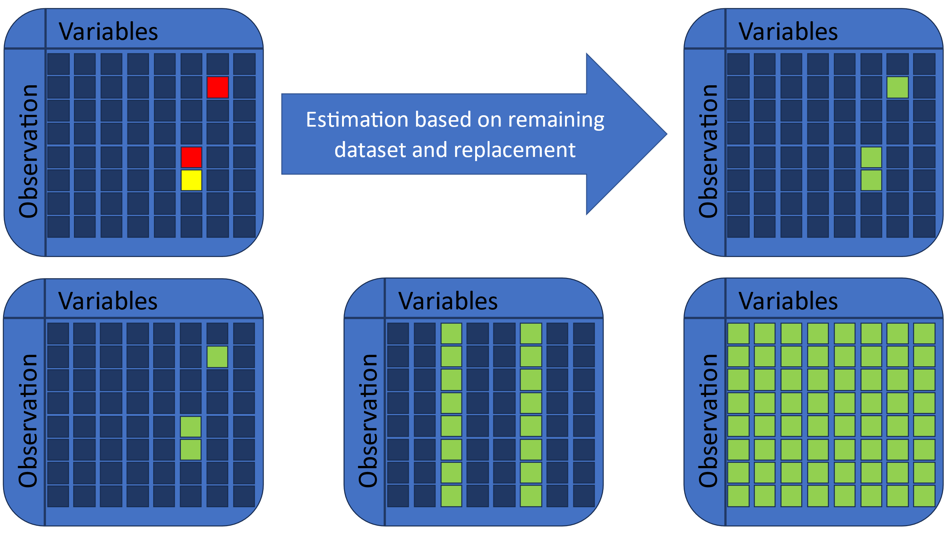
(1) Forschungshintergrund
Ziel: Generierung von Daten, die den Originaldaten bzgl. Verteilungen, Beziehungen so ähnlich wie möglich sind, aber geringere Aufdeckungsrisiken aufweisen
Idee: Anwendung des Imputationsansatzes auf kritische Variablen / alle Variablen
Fehlende Werte
Falschangaben
Synthetisierte Werte

Slide 48
(3) Synthesis Approach using Synthpop (specific)
Partial synthesis of target variables (income information) or key variables (age, gender, educational level, etc.)
Additionally synthesized variables used in Bachmann et al. (2023) to ensure comparability with the results of SynDiffix
CART models
Optimize utility-privacy ratio via tree depth and number of generated Synthetic datasets
SES 2018
Employee data
R package:
synthpop¹
m=5

